Slide 1



CHÀO MỪNG CÁC EM ĐẾN VỚI BUỔI HỌC NGÀY HÔM NAY!

Slide 2
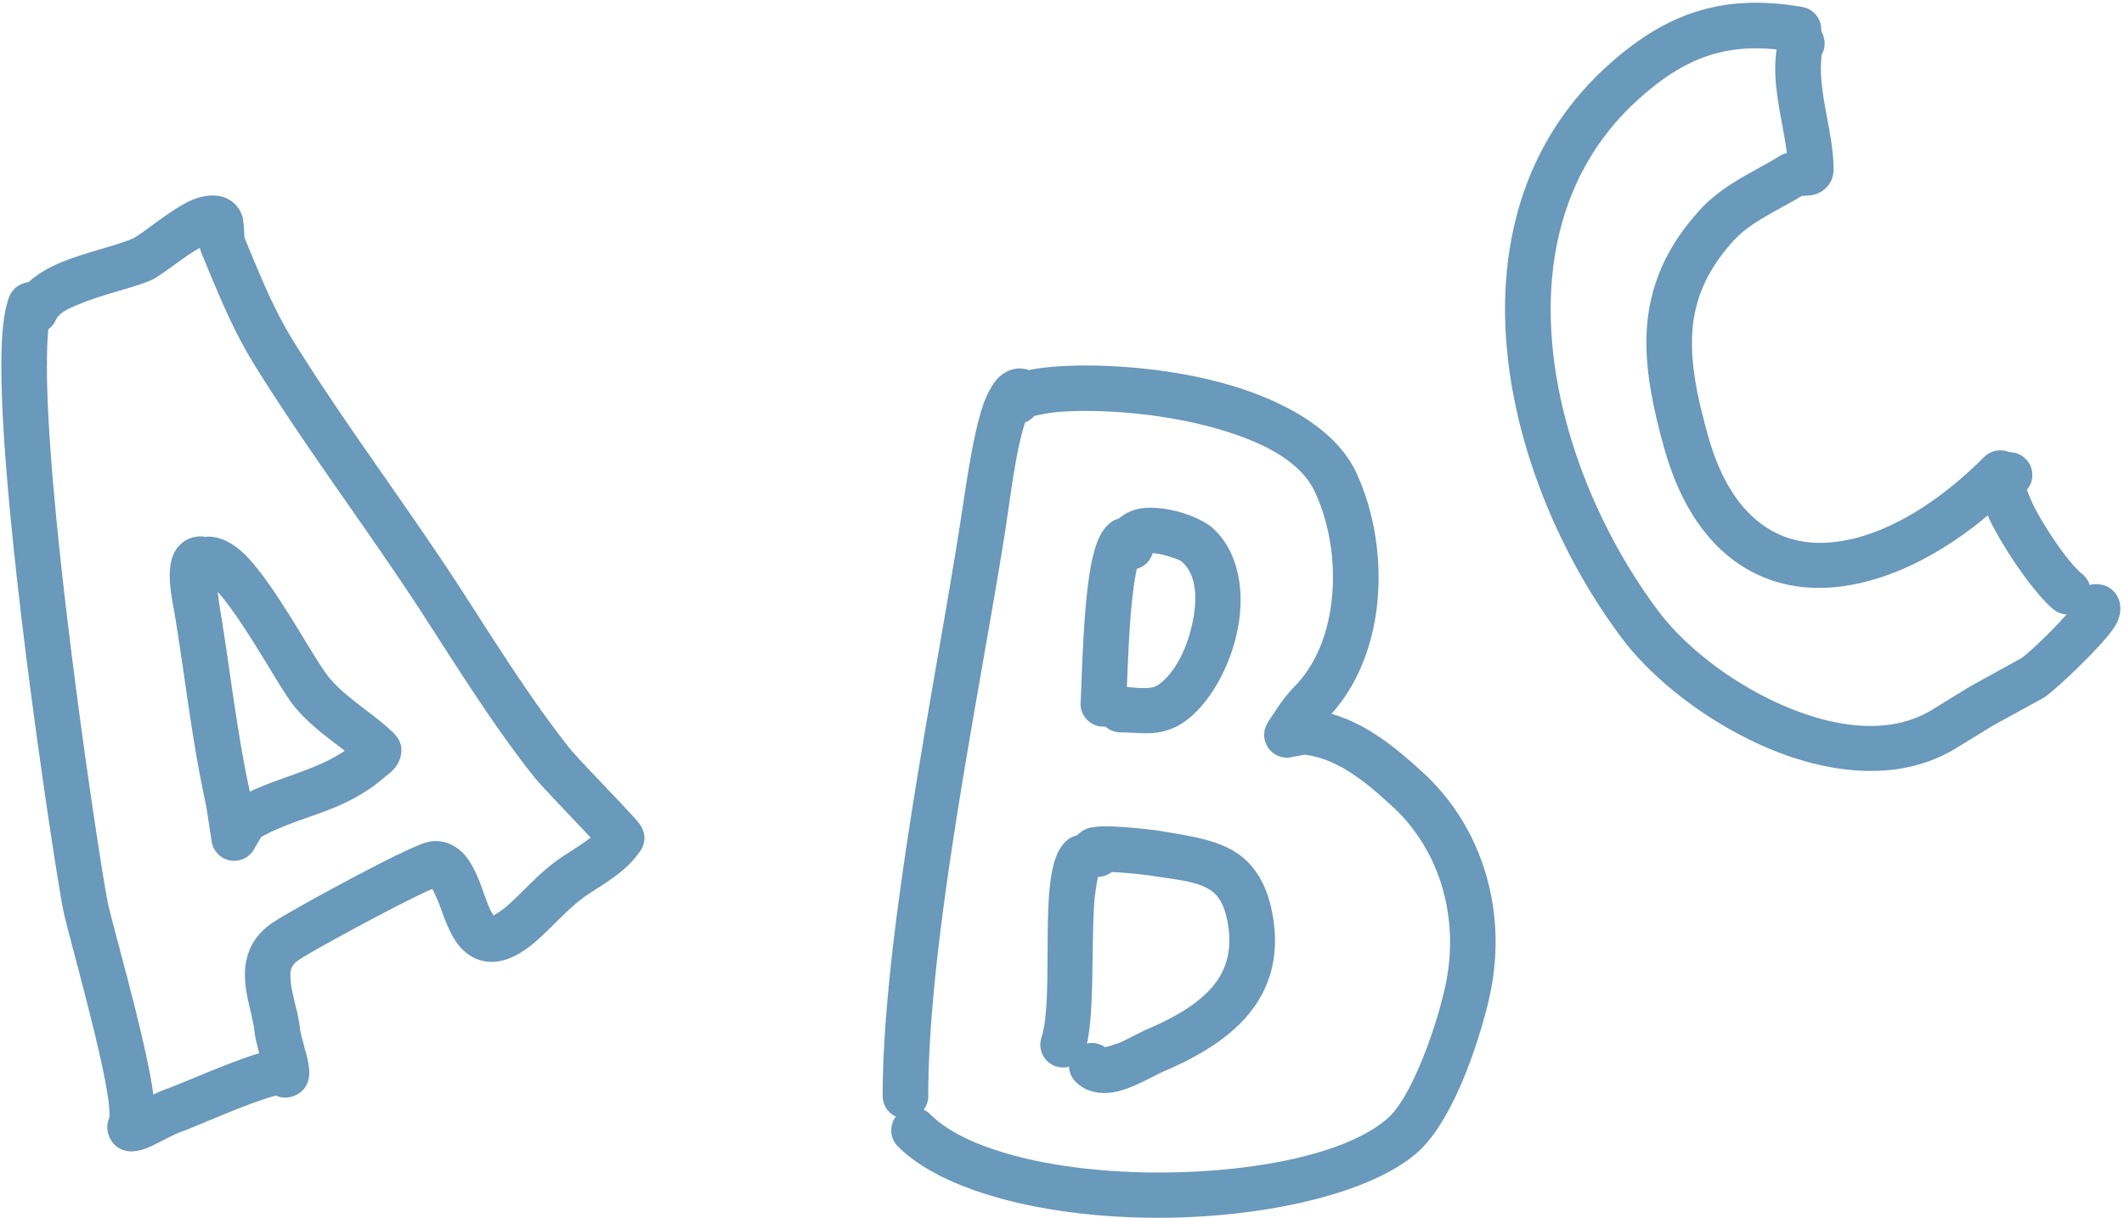


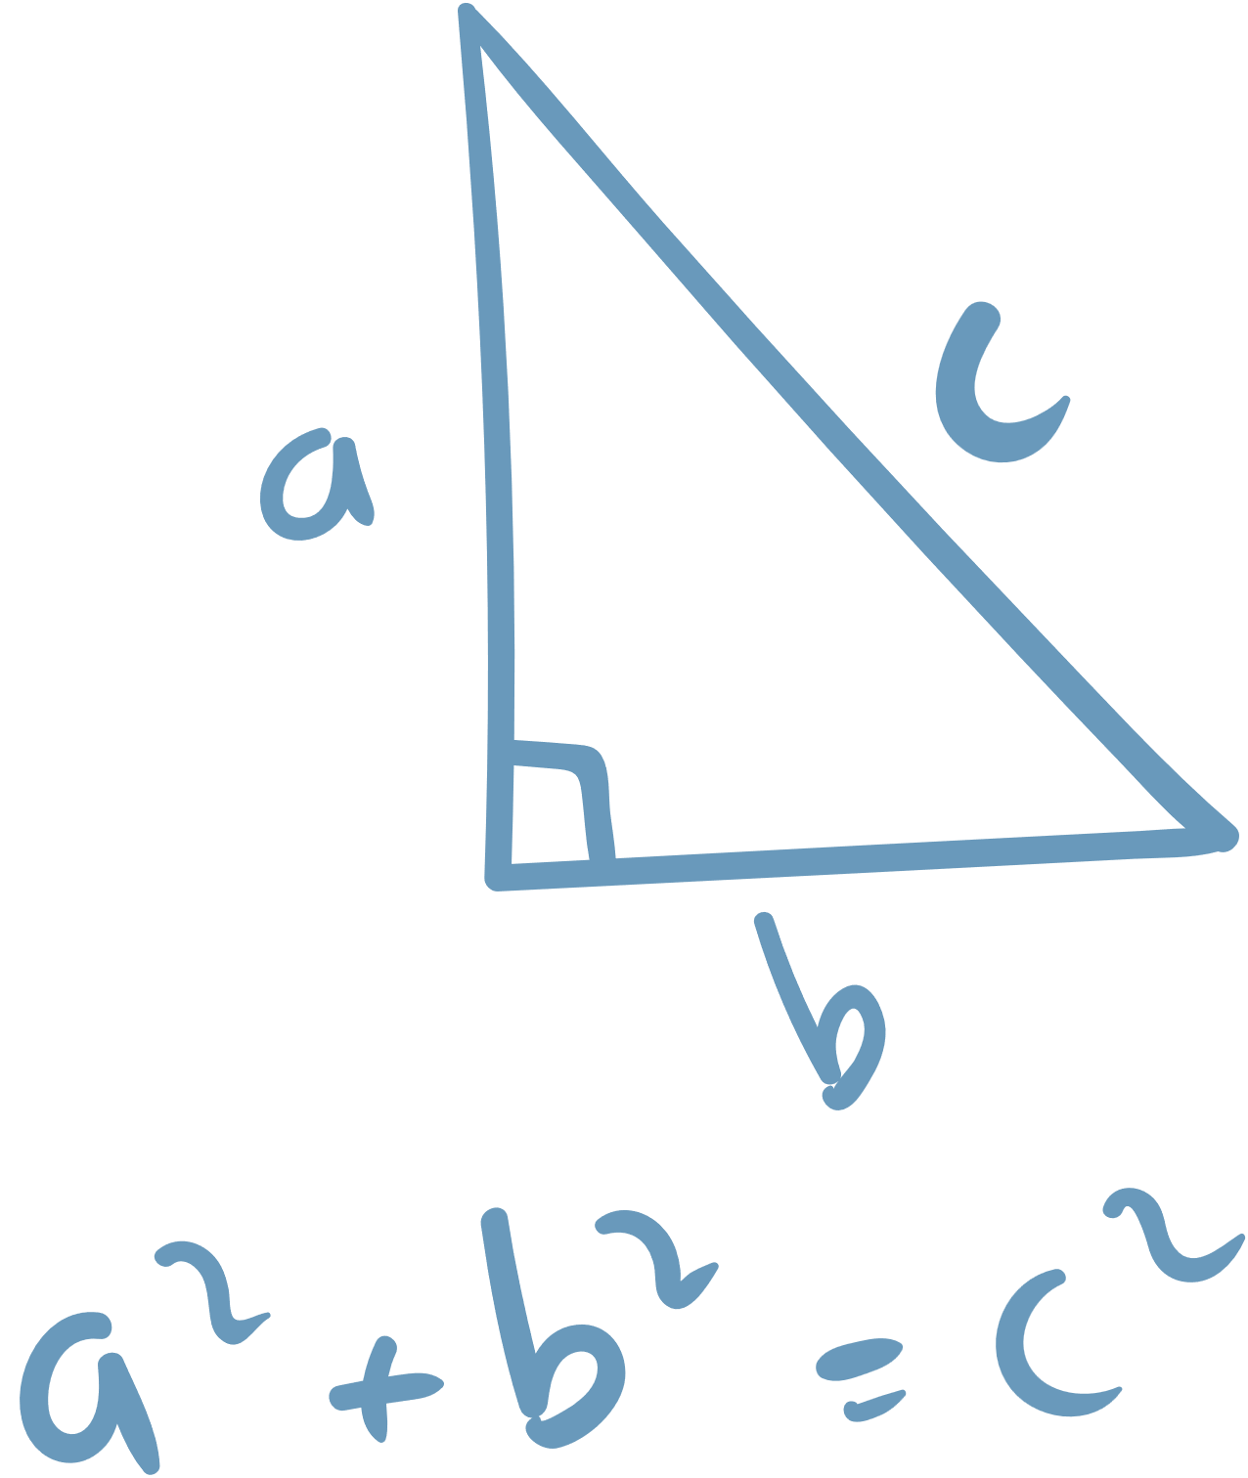

CHỦ ĐỀ 2. MẠNG MÁY TÍNH VÀ INTERNET
BÀI 3.
THÔNG TIN TRÊN TRANG WEB

Slide 3


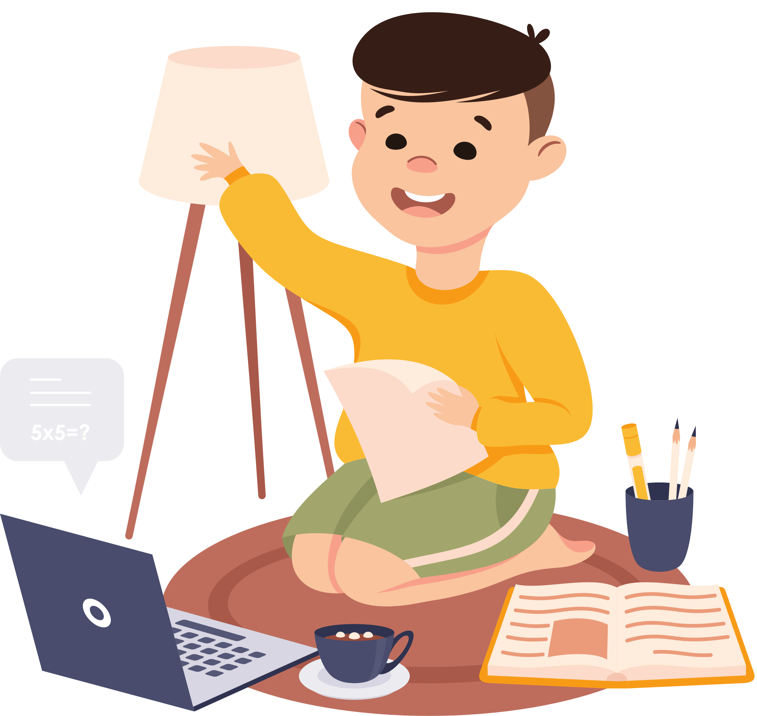



PHẦN 2.
TÁC HẠI KHI TRUY CẬP VÀO TRANG WEB KHÔNG PHÙ HỢP

Slide 4

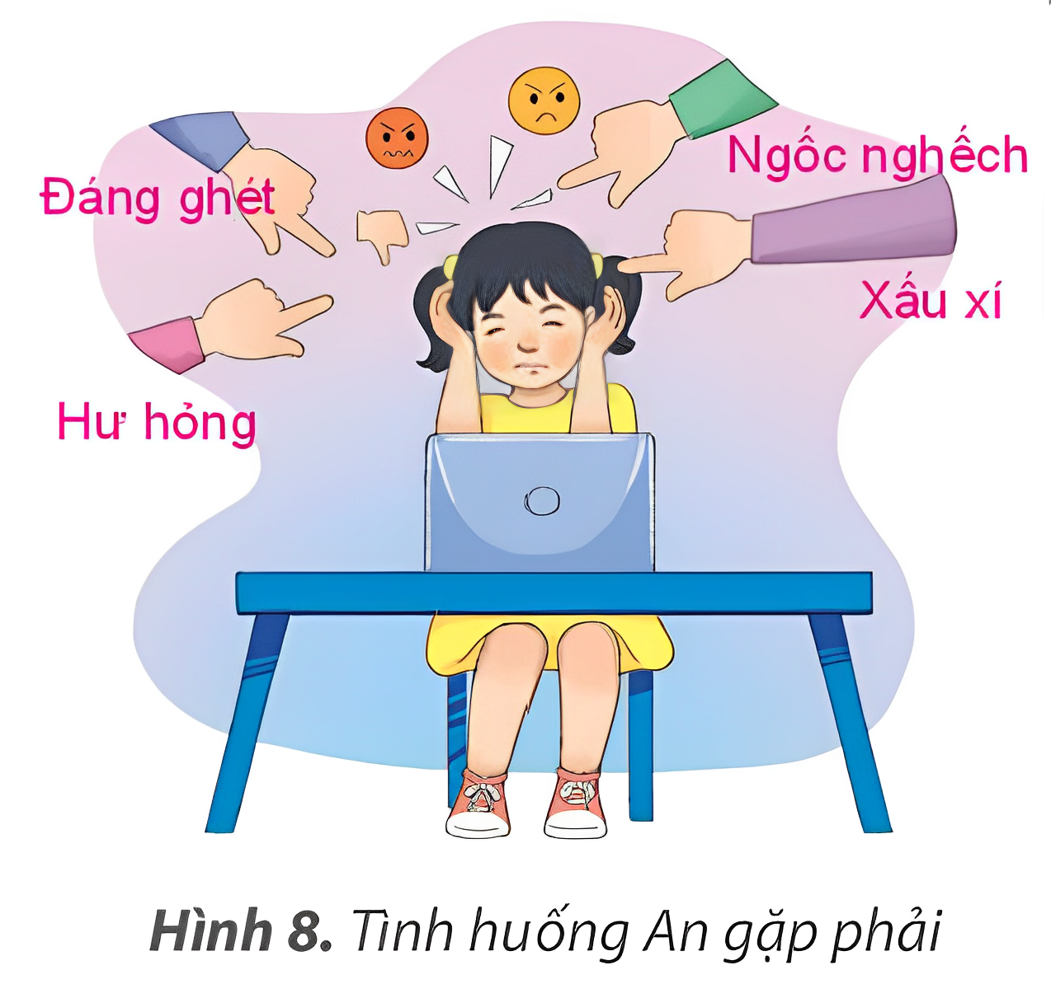
HOẠT ĐỘNG 2
An gặp rắc rối gì?
THẢO LUẬN NHÓM
Trong khi truy cập Internet, bạn An vô tình vào một trang web trò chuyện không phù hợp. Em hãy quan sát Hình 8 và cho biết bạn An đã gặp phải rắc rối gì?

Slide 5
Tình huống của bạn An
Truy cập vào trang web không phù hợp
Nhận được các bình luận tiêu cực

Slide 6

Hoạt động đọc
Đọc thông tin trong sách giáo khoa
Trả lời câu hỏi
Nếu cố tình xem các thông tin độc hại, em có thể sẽ gặp tác hại gì?

Slide 7

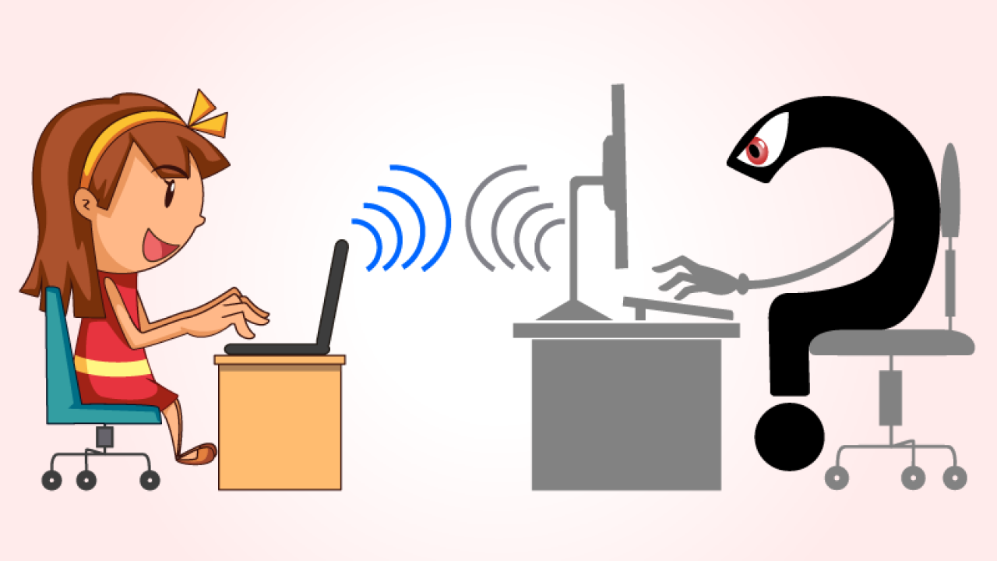
Một số tác hại khi xem thông tin độc hại
Suy nghĩ tiêu cực
Bị bắt nạt
Lừa đảo
Tốn thời gian, tiền bạc

Slide 8

HỘP KIẾN THỨC
Em không nên xem các trang web không phù hợp lứa tuổi vì có nguy cơ suy nghĩ lệch lạc, bị lừa đảo, dụ dỗ, bắt nạt và lãng phí thời gian.

Slide 9
CÂU HỎI CỦNG CỐ
Nếu cố tình truy cập vào trang web không phù hợp và không nên xem, em có thể gặp những tác hại gì?
A. Em có thể bị dụ dỗ, hướng dẫn làm theo những việc không đúng.
B. Máy tính của em có thể bị hỏng.
C. Em có thể bị bắt nạt, đe dọa trên mạng.
D. Em bị lãng phí thời gian.

Slide 10
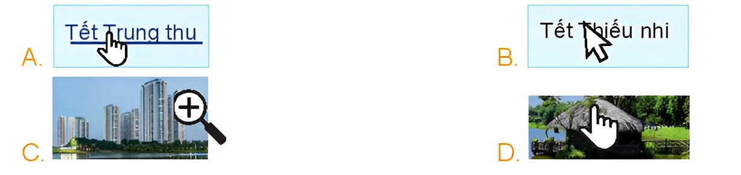

Bài 1
LUYỆN TẬP
Câu 1. Sau đây là hình ảnh khi con trỏ chuột di chuyển đến một số vị trí trên trang web mà bạn An đang xem. Em hãy cho biết những vị trí nào có chứa siêu liên kết?

Slide 11
LUYỆN TẬP
Câu 2. Trang web còn được gọi là
A. Siêu liên kết
B. Siêu văn bản
C. Siêu hình ảnh
D. Siêu âm thanh

Slide 12
Câu 3. Theo các em, trang thông tin nào sau đây không phù hợp với lứa tuổi các em?
A. Trang thông tin về các trò chơi dân gian
B. Trang thông tin về lịch sử
C. Trang thông tin có nội dung bạo lực
D. Trang thông tin về địa lý

Slide 13
Câu 4. Em có thể xem các trang web nào sau đây?
A. English 4kids
B. Luyenthi123.com
C. Disney Junior
D. Tất cả đáp án trên

Slide 14
Câu 5. Cần lưu ý gì khi trên Internet?
A. Tin hoàn toàn các thông tin trên Internet.
B. Sợ hãi trước các thông tin xấu.
C. Tin vào các thông tin lừa đảo.
D. Cần có sự cho phép và hướng của bố mẹ hoặc người lớn khi sử dụng Internet.

Slide 15
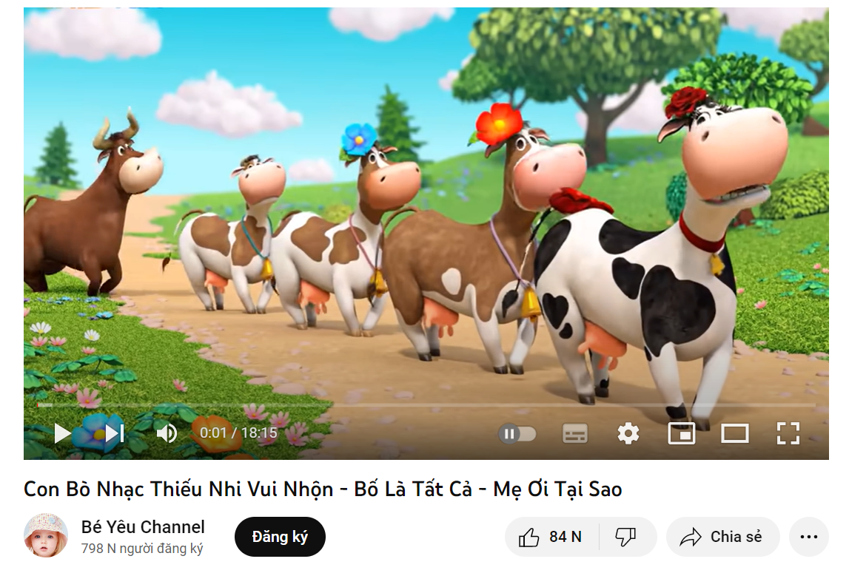
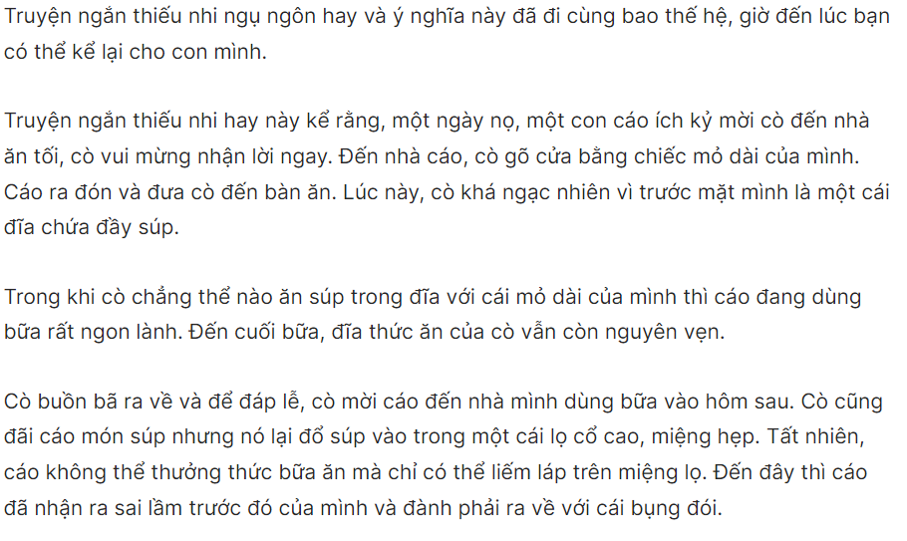
Em hãy ghép mỗi hình ảnh cắt từ trang web với loại thông tin phù hợp
Bài 2
Văn bản
Video

Slide 16

Em hãy ghép mỗi hình ảnh cắt từ trang web với loại thông tin phù hợp
Bài 2
Âm thanh
Hình ảnh

Slide 17

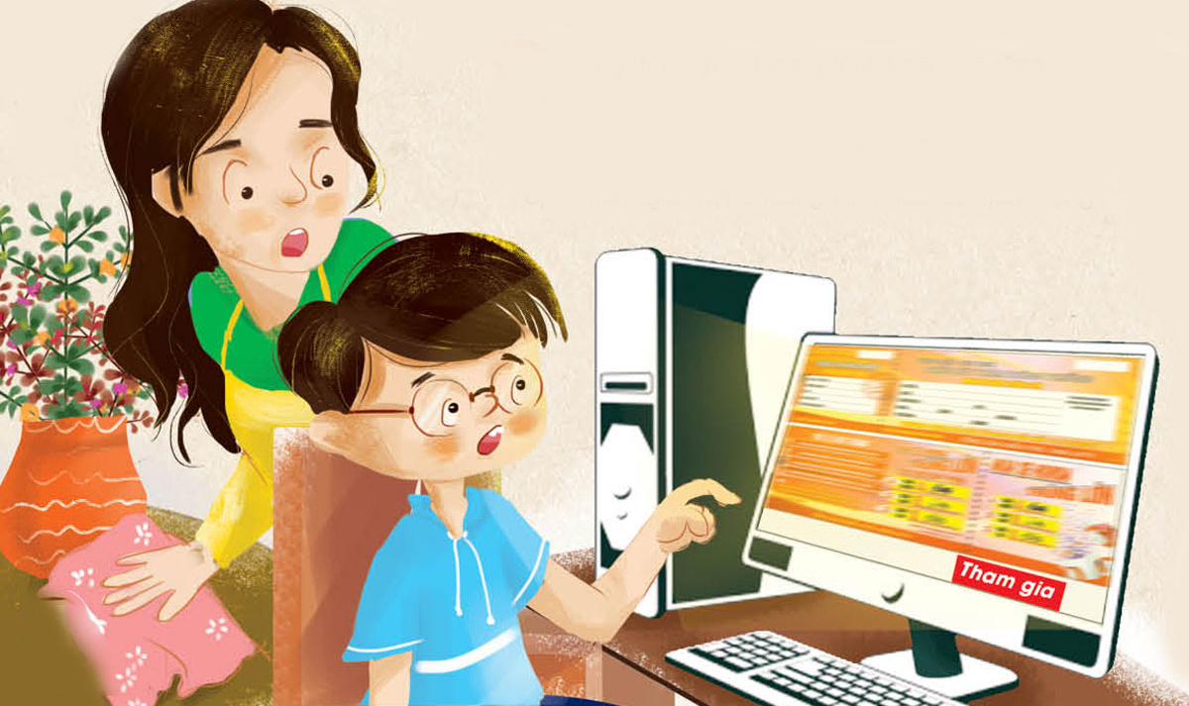
Trò chơi “Truyền điện”
Em hãy kể các tác hại khi cố tình xem thông tin trên trang web không phù hợp với lứa tuổi.
Bài 3

Slide 18
Trò chơi “Truyền điện”
Em hãy kể các tác hại khi cố tình xem thông tin trên trang web không phù hợp với lứa tuổi.
Bài 3
Một số tác hại:
Bị lừa đảo
Lãng phí thời gian
Suy nghĩ lệch lạc

Slide 19
CẢM ƠN CÁC EM ĐÃ CHÚ Ý LẮNG NGHE BÀI GIẢNG!

